Slide 1





基于片段的Q-Learning流程
从总状态集$𝒮$中随机选择一个状态 $s∈𝒮$
从状态$s$的动作空间$𝒜(s)$中随机选择一个动作 $a∈𝒜(s)$
计算奖励 $R\left(s,a\right)$并获得下一状态$s^{′}$
更新Q表：$Q\left(s,a\right)←R\left(s,a\right)+γ\max_{a^{′}∈𝒜(s^{′})}{Q\left(s^{′},a^{′}\right)}$
更新状态 $s{←s}^{′}$
否
$s^{′}$是否为目标状态？
是
结束本片段学习
否，开始下一片段的学习
Q表是否收敛？
是
输出Q表即最优动作方案

Slide 2
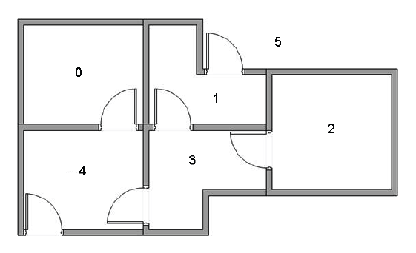
1
2
3
5
0
4

Slide 3
1
2
3
5
0
4

